Slide 1

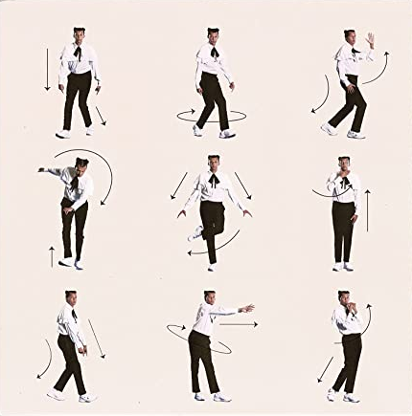
Santé
Stromae
À ceux qui n'en ont pas (x2)
Rosa, Rosa,
Quand on fout l'bordel¹, tu nettoies Et toi, Albert,
Quand on trinque², tu ramasses les verres Céline (Céline), 'bataire³ ('bataire),
Toi, tu t'prends des vestes⁴ au vestiaire Arlette, arrête,
Toi la fête tu la passes aux toilettes Et si on célébrait ceux qui n'célèbrent pas Pour une fois, j'aimerais lever mon verre⁵ à ceux qui n'en ont pas À ceux qui n'en ont pas
Quoi les bonnes manières ?
Pourquoi j'ferais semblant ? Toute façon, elle est payée pour le faire,
Tu t'prends pour ma mère ? Dans une heure, j'reviens, qu'ce soit propre
Qu'on puisse y manger par terre,
Trois heures que j'attends,
Franchement, ils les fabriquent ou quoi ?
Heureusement qu'c'est que deux verres Appelle-moi ton responsable et fais vite,
Elle pourrait se finir comme ça, ta carrière Refrain :
Oui, célébrons ceux qui n'célèbrent pas Encore une fois, j'aimerais lever mon verre à ceux qui n'en ont pas À ceux qui n'en ont pas (x2)
Frotter, frotter,
Mieux vaut ne pas s’y
Frotter⁶, frotter si tu n'me connais pas Brosser, brosser,
Tu pourras toujours te
Brosser⁷, brosser
Si tu n'me respectes pas Refrain
Pilote d'avion ou infirmière,
Chauffeur de camion ou hôtesse de l'air Boulanger ou marin-pêcheur,
Un verre aux champions des pires horaires Aux jeunes parents bercés par les pleurs,
Aux insomniaques⁸ de profession Et tous ceux qui souffrent de peine de cœur
Qui n'ont pas l'cœur aux célébrations (x2)
L’artiste
Stromae, de son vrai nom Paul Van Haver, est un artiste belge né le 12 mars 1985 à Etterbeek.
C’est en 2010, avec sa chanson « Alors on danse », qu’il a connu son premier succès. Avec son deuxième album Racine carrée sorti en 2013, il impose son style sur la scène francophone et devient une référence. Un rythme électro, des sujets graves, un grand soin accordé à l’esthétique… C’est le style Stromae !
Il signe son grand retour musical en 2021 avec l’album « Multitudes ». Il interprète son titre L’enfer lors du journal de 20h. Une véritable performance.
Pour suivre l’actualité de Stromae,
abonnez-vous à compte Instagram
« stromae »
Notes lexicales et culturelles :
1. Foutre le bordel (familier) : mettre le désordre
2. Trinquer : entrechoquer deux verres avant de boire
3. Céline bataire : jeu de mots pour que le mot sonne comme « célibataire »
4. Se prendre une veste (familier) : subir un échec
5. Lever son verre : célébrer
6. Ne pas s’y frotter : essayer quelque chose de risqué
7. Pouvoir se brosser : devoir se passer de quelque chose qu’on désire
8. Un insomniaque : une personne qui ne dort pas
Parcours imaginés par Alizée Giorgetta
CAVILAM - Alliance Française

Slide 2

« Santé » Stromae
1 |  | Premier temps À deux. Selon vous, quels sont les métiers les plus difficiles ? Donnez des exemples et expliquez votre sélection.
2 |  | Deuxième temps À deux. Choisissez l’affirmation qui résume le mieux le message de la chanson. « Il faut célébrer les métiers de service qu’on oublie au quotidien. » « Les gens qui exercent des métiers de service sont en mauvaise santé. » Donnez votre opinion sur le message de la chanson.
3 4 |  | Troisième temps À deux. Et vous ? À qui aimeriez-vous « lever votre verre » ? Portez un toast à une profession oubliée, pas assez valorisée, que vous voudriez mettre à l’honneur. Quatrième temps Observez attentivement les postures de Stromae sur la pochette de son single : https://tinyurl.com/3p497467 Révisez les gestes pour créer une chorégraphie. Répétez… Vous êtes prêts ? Alors lancez la musique et filmez-vous !
Parcours imaginés par Alizée Giorgetta
CAVILAM - Alliance Française

Slide 3

« Santé » Stromae
1 |  | Avant l’écoute
 |  | Mise en bouche
 |  | Décrivez deux contextes dans lesquels on peut utiliser l’expression « Santé ! ». Faites des hypothèses sur la thématique de la chanson.
2 |  | Pendant l’écoute
2 |  | En écoutant la chanson
 |  | Fermez les yeux, écoutez la chanson et répondez aux questions. Quelle famille d’instruments reconnaissez-vous ? Des cordes Des percussions Des cuivres 2. Comment caractériseriez-vous le style de la chanson (rock, jazz, latino, électro…) ? 3. Concentrez-vous sur la voix du chanteur. Que remarquez-vous ? Il change sa voix en fonction du couplet. Il chante d’une manière saccadée. Il imite des bruits d’animaux. Il répète certains mots ou certaines phrases. Il insiste sur le son « R ». Il fait des rimes. Il se met à rapper. Il baisse le volume de sa voix à la fin de la chanson.
3
3 |  | En écoutant les paroles
 |  | Numérotez les couplets où les effets décrits sont utilisés par le chanteur pour faire passer son message. Il imite une personne impolie et mécontente d’un service. → Couplet n°… Il liste les métiers auxquels il veut rendre hommage. → Couplet n°… Il s’adresse directement aux personnes concernées et les tutoie. → Couplet n°… Il se fait le porte-parole d’une personne qui fait le ménage et répond à un client irrespectueux. → Couplet n°… B. Reliez les expressions familières à gauche à leur définition à droite.
Foutre le bordel | • | • | Essayer quelque chose de risqué
Se prendre une veste | • | • | Mettre le désordre
S’y frotter | • | • | Subir un échec
Pouvoir se brosser | • | • | Devoir se passer de quelque chose qu’on désire
Parcours imaginés par Alizée Giorgetta
CAVILAM - Alliance Française

Slide 4
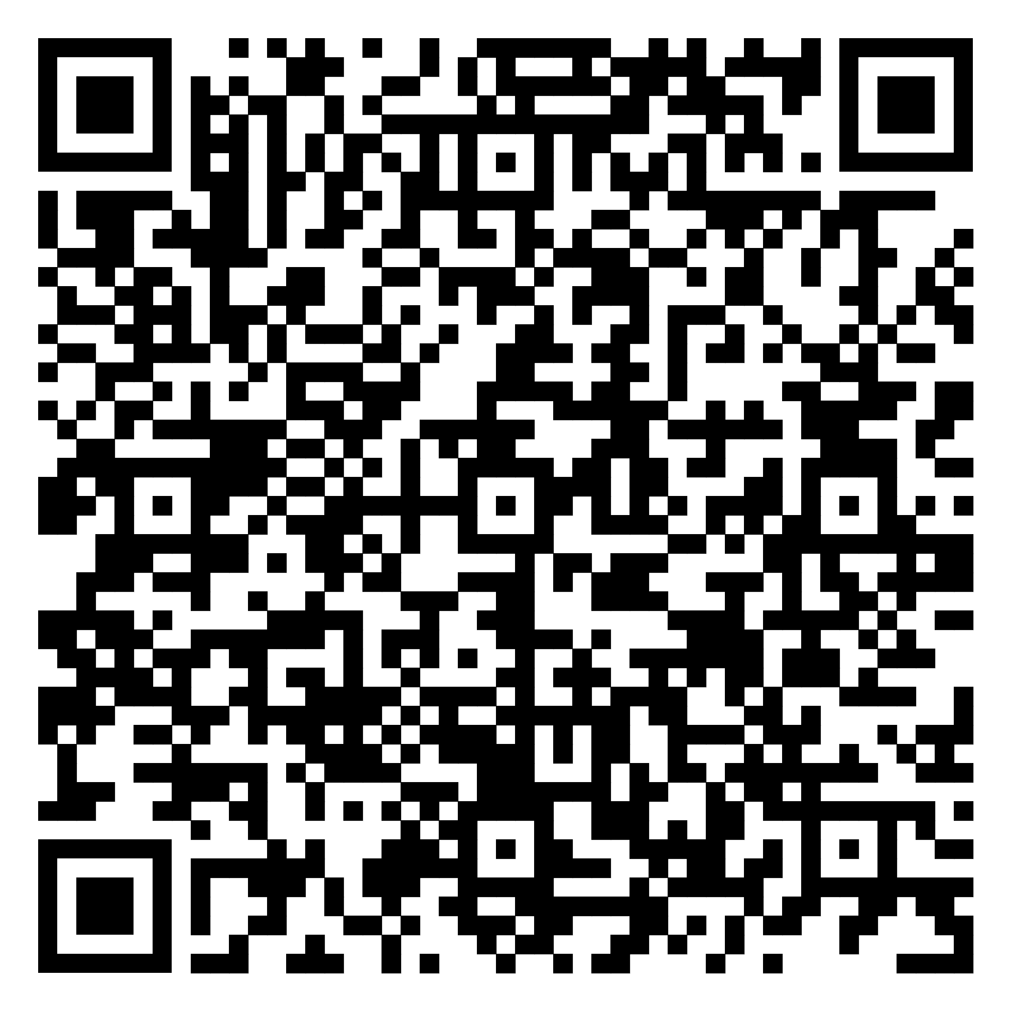
« Santé » Stromae
4 |  | Après l’écoute
 |  | Production
 |  | Rédigez une liste de conseils pour prendre en considération les métiers difficiles qu’on ne valorise pas. Filmez-vous face caméra pour réaliser des petits clips de 0’30 où vous interpellez les spectateurs. Faites-leur comprendre qu’ils ne prennent pas suffisamment en considération certains métiers.
 |  | Et en plus…
 |  | Avez-vous bien compris le message de Stromae ? Lisez cet article pour vérifier. Accédez à l’article en flashant le QR code. Selon vous, quels autres métiers Stromae aurait-il pu mettre en valeur ?
Parcours imaginés par Alizée Giorgetta
CAVILAM - Alliance Française

Slide 5

SOCIÉTÉ
« Santé » Stromae
Avant l’écoute
Mise en bouche
Décrivez dans quelle(s) circonstance(s) peut-on utiliser l’expression « Santé ! ». Imaginez la thématique de la chanson. Piste de correction : C’est un mot qu’on utilise quand on trinque, pour célébrer quelque chose ou quelqu’un. Peut-être que le thème de la chanson va être la fête.
Pendant l’écoute
En écoutant la musique
Fermez les yeux, écoutez la chanson et répondez aux questions. Quelle famille d’instrument reconnaissez-vous ? Des cordes et des percussions 2. Comment caractériseriez-vous le style de la chanson ? (Rock, jazz, latino, électro…) C’est une musique électro avec des touches africaines et latinos. 3. Concentrez-vous sur la voix du chanteur, que remarquez-vous ? Il change sa voix en fonction du couplet. Il répète certains mot ou certaines phrases. Il insiste sur le son « R ». Il fait des rimes.
En écoutant les paroles
Numérotez les couplets où les effets décrits sont utilisés par le chanteur pour faire passer son message. Il imite une personne impolie et mécontente d’un service. → Couplet n°2 Il liste les métiers à qui il veut rendre hommage. → Couplet n°4 Il s’adresse aux personnes nominalement et les tutoie. → Couplet n°1 Il se fait le porte-parole d’une personne qui fait le ménage et répond à un client irrespectueux. → Couplet n°3
B. Associez les expressions familières avec leur définition. 1. Foutre le bordel : C 2. Se prendre une veste : B 3. S’y frotter : A 4. Pouvoir se brosser : D Après l’écoute
Production
Rédigez une liste de conseils pour prendre en considération les métiers difficiles qu’on ne valorise pas. Filmez-vous face caméra pour réaliser des petits clips de 30’ où vous interpellez les spectateurs. Faites-leur comprendre qu’ils ne prennent pas suffisamment en considération certains métiers. Et toi, c’est quand la dernière fois que tu as salué un éboueur en le regardant dans les yeux ? Quand tu quittes le bureau, tu prends soin de ranger tes affaires ? C’est quand la dernière fois que tu as souri à un serveur ?
Parcours imaginés par Alizée Giorgetta
CAVILAM - Alliance Française

